Slide 1
רקע רפואי ומטרת הפרויקט
רעלת הריון, יתר לחץ דם הריוני הם סיבוכי הריון חמורים המופיעים אחרי שבוע 20.
ניתן למנוע את הסיבוכים בעזרת איתור מוקדם (סביב שבוע 15) ומתן טיפול מונע.
המטרה העסקית: להציע מודל לבחירת נשים המתאימות ביותרלקבלת הטיפול.
הפניה לבדיקה יקרה תוך עמידה בתקציב, תוך כדי זיהויי של מרב המקרים האמיתיים בסיכון.

Slide 2
הצגת שלבי העבודה
EDA - ניתוח נתונים והסקת מסקנות ראשוניות.
- Preprocssingהכנת הנתונים כולל ניקוי, הסרה, טיוב והכנה.
אימון מודלים:שימוש בשתי המודליםXGBoost ורגרסיה לוגיסטית.
הערכת ביצועים – בעזרת שיטות כמו קרוס ולידציה,וקליברציה ושימוש במדדי AUC, PRAUC.
קביעת אסטרטגיית פעולה לפי אילוצי המערכת והצורך הקליני.

Slide 3
- שלבים עיקרייםEDA
Literature review – הבנת עולם התוכן, והמושגים.
Data Loading and Inspection טעינת הדאטה ובחינה ראשונית של המבנה, שמות העמודות, וסוגי הנתונים.
Data Cleaning טיפול בערכים חסרים, הסרת כפילויות ועמודות לא רלוונטיות.
Exploratory Visualizations בניית גרפים להבין את התפלגות הנתונים והקשרים בין משתנים.
Feature Engineering יצירת פיצ'רים חדשים על בסיס ידע רפואי, קידוד משתנים קטגוריים ונירמול משתנים מספריים.
Outlier Detection זיהוי וניתוח של ערכים קיצוניים בעזרת שיטות סטטיסטיות וויזואליות.
Text Handling ניקוי טקסטים קליניים בעברית, ניתוח תדירויות, ובניית פיצ'רים מטקסט בעזרת TF-IDF ו־BERTopic.
SHAP Analysis חישוב ויזואליזציה של ערכי SHAP להבנת תרומת הפיצ'רים והסבר תחזיות המודל.

Slide 4
Literature review - EDA
מטרת השלב להבין יותר לעומק את עולם התוכן שאני בא לפתור
הבנת המשתנים השונים והערכים המקובלים (יעזור בשלב טיוב הנתונים)
הבנת הפרקטיקות המקובלות לפתור בעיות מסוג הבעיה שלנו
מדדים מקובלים והציונים שמקובל לקבל
לקבל רעיונות לאיזה משתנים ניתן להנדס ולהכין
מסקנות משלב זה:
מדד AUC מקובל עבור בעיות מסוג זה הוא באזור 80%-70%
אחוז הנשים שמקבלות לחץ דם גבוה בהריון נע בסביבות 5% משאר האוכלוסיה.

Slide 5
Data Cleaning -EDAשלב ראשון
פעולות עיקריות שבוצעו
לקיחת טווחי הערכים המקובלים מסקר הספרות ובדיקה שהנתונים טובים(lab_b_hcg_abs_last_value נמצא מחוץ לטווחים והוסר מהמודל, לא הייתי בטוח כיצד לנרמל אותו)
זיהוי ערכים קיצוניים (outlieers) - שימוש בטכניקת cliping
Drop Leakage Columns הורדת עמודות המשמשות לבניית משתנה המטרה Y
חלוקה לסטים שונים של אימון וטסט
הסרת ערכים חסרים:
קיבוץ עמודות DIAG (עמודות של מספר בדיקות שנעשו טרם כניסה להריון) קיבוץ לפי 4 ו24 חודשים, היה ניתן לקבץ גם לפי קודים של בדיקות זהות, אבל ללא הכרות עם הקודים הדבר פחות יעיל.
הפעולה גרמה להורדה של כ-80 עמודות ל4 עמודות(פירוט בקוד)
הורדת עמודות מספריות עם מעל 50% ערכים חסרים, מילוי הערכים בסדר גודל כזה יכול להביא לBIAS של המודל, לכן בחרתי להימנע מזה כעת.
בשאר העמודות עם מתחת ל50% ערכים חסרים
להשתמש ביכולת של XGBOOST להתמודד עם ערכים חסרים
השלמה לפי חציון מפאת חוסר זמן (עדיף single imputation)

Slide 6
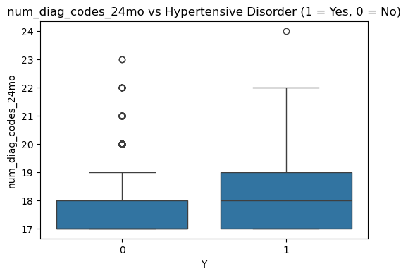
גרפים -EDAשלב ראשון
חציון גבוה יותר בקבוצת לחץ דם גבוה בהריון (Y=1)
מתאם אפשרי לעומס מחלות קודם - נשים עם עומס אבחנות גבוה יותר טרום הריון עשויות להיות בסיכון גבוה יותר לפתח לחץ דם הריוני, כנראה כתוצאה מרקע רפואי מורכב יותר (כגון סוכרת, עודף משקל, מחלות כרוניות).
קיים קשר מוכר בין רקע רפואי מורכב/כרוני לבין סיכון מוגבר להפרעות לחץ דם בהריון. מדדים כמו ריבוי ביקורים, קודי אבחנה רבים, או היסטוריה רפואית ענפה עשויים לשמש אות אזהרה מוקדם

Slide 7
Text EDA + Topic Features with BERTopic (Hebrew clinical notes)
המרת עמודת הטקסט הספציפית clinical_sheet, שמכילה סיכומי טקסט רפואי, למבנה ניתן לפרשנות topics.
הנחות:
קיימים נושאים סמויים בנתונים וניתן לזהותם בלמידה לא מונחית.
כל מסמך משתייך לנושא עיקרי אחד.
שלבים בחילוץ הטקסט:
קידוד הטקסט – embeddings , המרת הטקסט לקטור, שימוש ביכולת של transformers ליצירת משמעות סמנטית בין המילים, וכך אולי דימיון קליני.
CountVectorizer – יצירת bag of words
c-TF-IDF - מתאים יותר לניתוח מבוסס- cluster לעומת TF-IDFרגיל.
הנחה: מילים מייצגות יבלטו כאשר נשווה בין נושאים שונים(topics/clusters).
UMAP (Dimensionality Reduction) - מהיר וסקיילבילי יותר מ - t-SNE.
HDBSCAN (Clustering) – יצירת האשקולות (topics) לא כופה שיוך של כל נקודה לאשכול.
הנחה: מסמכים קליניים מקובצים טבעית לפי נושאים סמנטיים (כמו סוכרת, יתר לחץ דם).
אריזה עם מודל BERTopic
למה BERTopic:
שיטה מודולארית, ניתנת לפרשנות,תומכת ברב-לשוניות (כולל עברית).
סקיילבילית לנתונים קליניים אמיתיים.

Slide 8
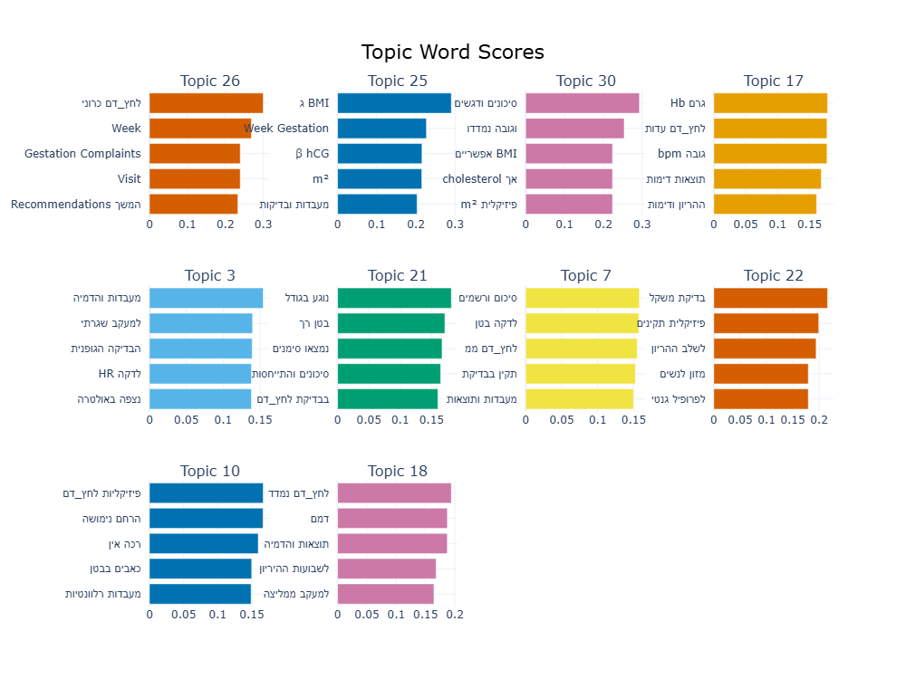
BERTopic תוצאות
ניתן לראות שהמודל הצליח לקבץ מספר קלסטרים לפי סוגי מונחים
קלסטר לחץ דם כרוני (26)
קךסטר MBI (25)
קלסטר קולסטרול וBMI (30)

Slide 9
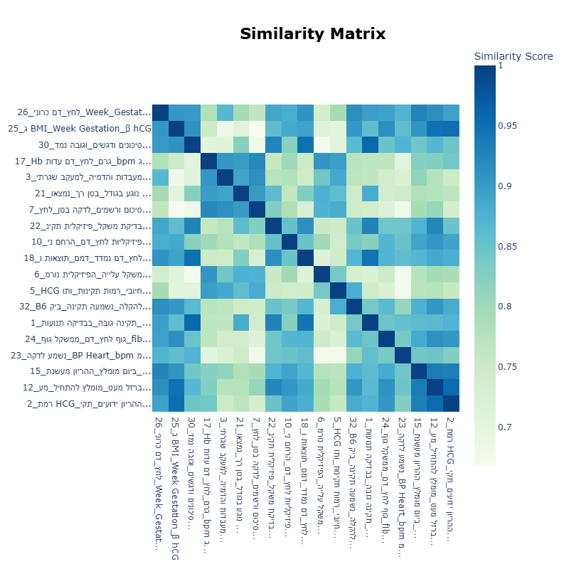
BERTopic תוצאות
ניתן לראות שיש topics שהם מאוד דומים זה לזה, עם ציוני דמיון הגבוהים מ־0.9. לדוגמה,
הנושאים הבאים יוצרים אשכול צפוף:
הקלסטר Topic 25 - שבוע ההריון BMI, β-hCG,
הקלסטרTopic 26 - יתר לחץ דם כרוני, שבוע ההריון
הקלסטר Topic 30 - סיכוני תזונה, אפשרויות BMI

Slide 10
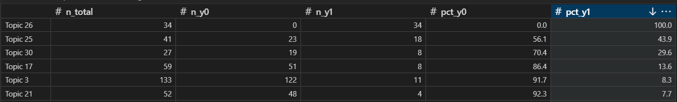
BERTopic תוצאות
בטבלה הבאה אנחנו רואים את הקלסטרים המובילים באחוז y=1 (עמודת pct_y1)
מתוך קלסטר (topic) 26 100% מהנשים שייכות לקבוצת Y=1(אולי ניתן להפנות בלי קשר למודל).
גם בקלסטרים הבאים יש אחוז גבוה של 43 עבור קלסטר 25 ו29% בקלסטר 30.
ניתן לשקול לאחד את כולם לקלסטר אחד גדול בעל אחוז גבוה של נשים (כמעט 60% של Y=1)
שימוש בקלסטרים כעמודות למודל:
אחד התוצרים של השיטה(topic modeling) היא שהיא מספקת לכל אישה(שורה בנתונים) את ההסתברות להשתייך לכל קלסטר, לכן נעשה שימוש בתכונה הזאת בבניית עמודת הקלסטרים.
התקבלו 34 עמודות (קלסטרים).
ניתן היה לקבל מספר עמודות שונה על ידי קיבוץ לקלסטרים יותר גדולים(אגרגציה ידנית), או שינוי של פרמטרים במודל.

Slide 11
חוסרים בנתונים
מסקר הספרות התקבלה תמונה של חוסר במספר נתונים.
דוגמאות לכך: BMI, IVF, היסטוריה משפחתית רפואית ועוד.
נעשה מאמץ לחילוץ הנתונים בעזרת טכניקות שהצגנו קודם (BERT)
השלכות על יכולת הניבוי - היעדר נתונים אלו יכול להקשות על המודל בחיזוי.

Slide 12
SHAP Analysis
לא ביצענו בדיקות סטטיסטיות של קורלציה, בגלל הזמן וכמות המשתנים.
בסופו של דבר רצינו לקבל תמונה יותר הוליסטית ולכן השתמשנו בSHAP
שימוש בספרייה מאפשר קבלת אינדיקציה על תרומת המשתנים לניבוי

Slide 13
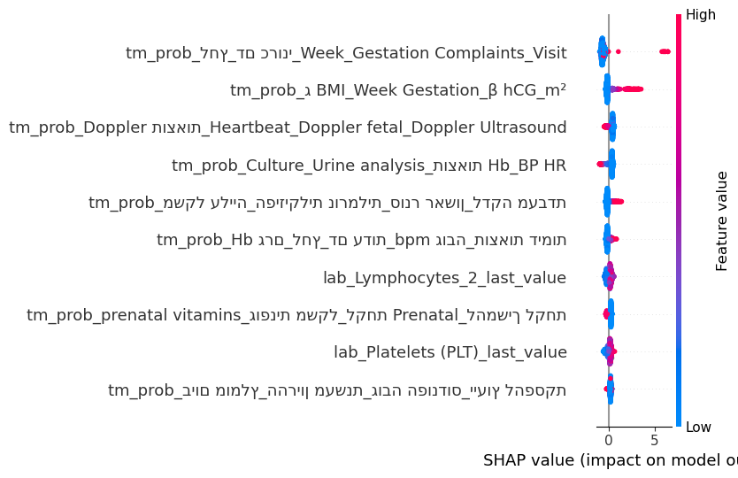
SHAP Analysis
ניתן לראות שהעמודות שיצרנו מדורגות בראש הרשימה של התרומה למודל מבחינת ניבוי (tm_prob*)
אם זאת העמודות הנומריות לא מקבלות משמעות כאן, יתכן שהיה טעות בהכנתן.

Slide 14
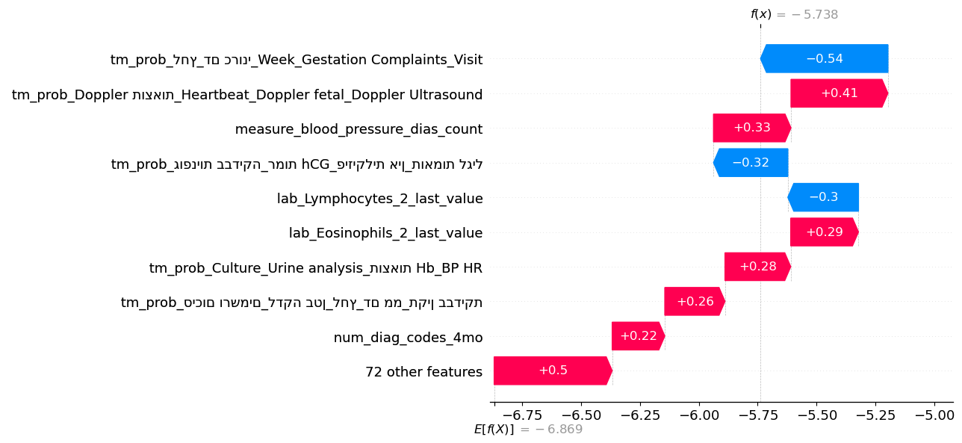
SHAP Analysis
ניתוח של מטופלת אחת (מתוך קבוצת Y=1)
עוזר לראות את ההשפעה של כל עמודה על התוצאה שהתקבלה עבור המטופלת.
יכול לעזור בהבנת הגורמים המשפיעים על הניבוי, לדוגמה לחץ הדם הכרוני אצל המטופלת גרם להשפעה שלילית על החיזוי.
יש צורך בגורם מוסמך כדי להבין אם התוצאות מתיישרות אם המצופה לפי המדע.
חשוב להבחין שזה מקרה פרטי, לדוגמה עבור מטופלת אחרת עם ערכים אחרים בעמודות יתכנו השפעות אחרות מהמשתנים.

Slide 15
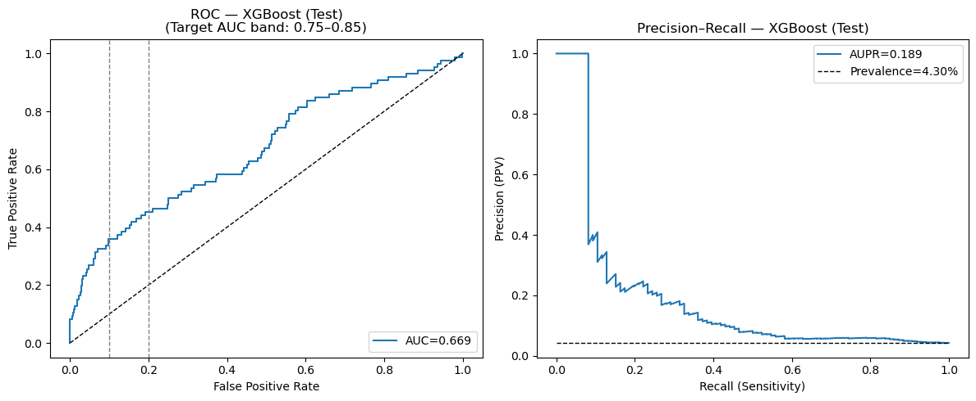
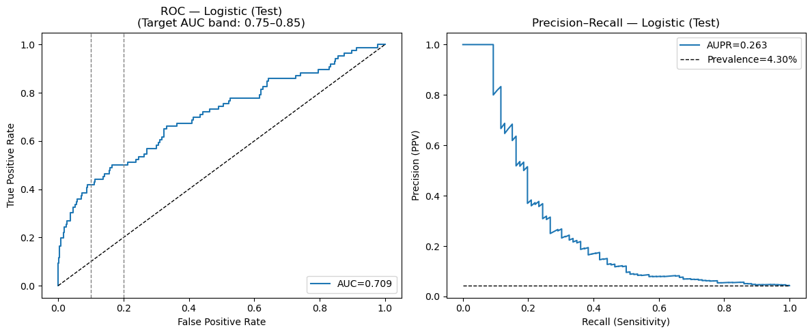
שיטות מידול והערכת הביצועים
נבחנו שני מודלים
רגרסיה לוגיסטית (מודל לינארי) ו –XGBoost (מודל פרמטרי)
שימוש במדדי AUC ו- PRAUC
שני המודלים לא מקבלים ציון מיטבי (שניהם מתחת ל-0.75 , הציון המקובל בספרות לבעיות מהסוג שלנו)

Slide 16
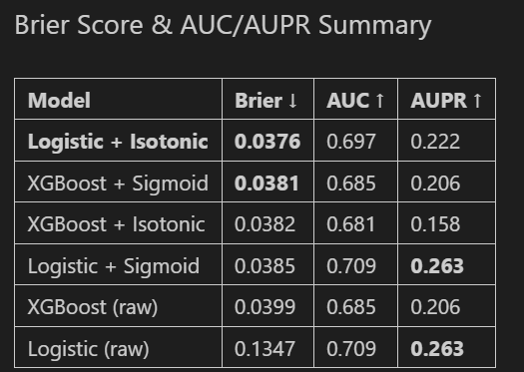
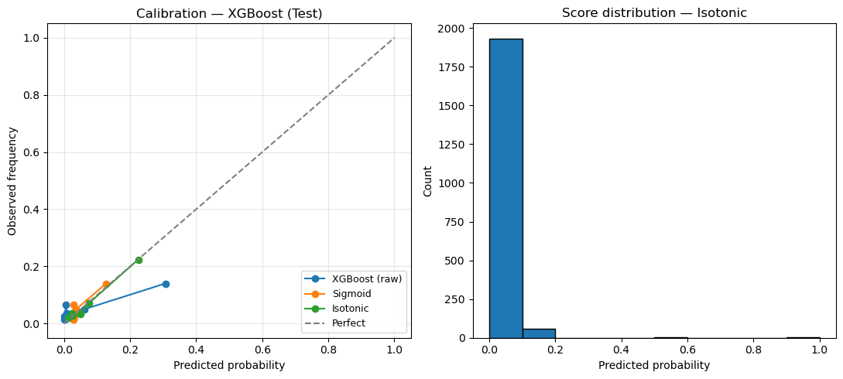
שימוש בקליברציה
לאחר קליברציה נראה שXGBOOST לבדו לא מקבל ציון טוב
באידיאל הקו הכחול (גרף שמאל) צריך לשאוף להידמות ככל הניתן לקו האלכסוני (כיול מושלם)
כיול איזוטוני (Isotonic calibration) משפר באופן משמעותי את רמת הכיול של המודל, ומוביל ל־ציוןBrier הטוב ביותר מבין כל השיטות - 0.0376

Slide 17
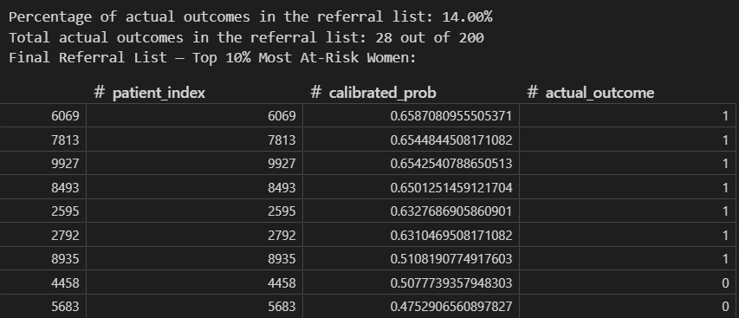
בחירת אסטרטגיה
דירוג המטופלות לפי ההסתברות לקבל לחץ דם הריוני גבוה.
הפניית 10% המטופלות העליונים לפי ההסתברות הגבוה ביותר לסיכון.
מאפשר שליטה על מספר ההפניות בהתאם ליכולת המערכת והמשאבים.
*קיבלנו אחוז נמוך מאד של הצלחה (14%) ייתכן שיש טעות בקוד, אולי צריך להפנות פחות מ10% מהאוכלוסיה.

